Slide 1
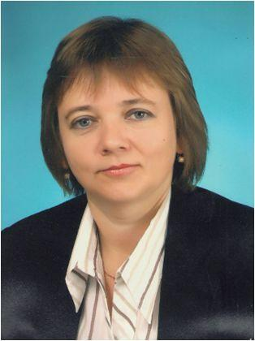
Акимова Елена Николаевна.
Учитель физики и информатики
МКОУ Новотроицкой СОШ.
Кредо: Никогда не стоять на месте
МЕСТО РАБОТЫ: МКОУ Новотроицкая СОШ
ОБРАЗОВАНИЕ: высшее
ДОЛЖНОСТЬ: учитель физики и информатики
ПРЕПОДАВАЕМЫЙ ПРЕДМЕТ: физика и информатика
КАТЕГОРИЯ: первая
ПЕДАГОГИЧЕСКИЙ СТАЖ: 22 года
АТТЕСТАЦИЯ: I категория 2013 г
ПОВЫШЕНИЕ КВАЛИФИКАЦИИ: ВОИПКиПРО 2013г
ПЕРСОНАЛЬНЫЙ САЙТ: http://nsportal.ru/akimova-elena-nikolaevna
ЭЛЕКТРОННЫЙ АДРЕС: akimovae1969@mail.ru

Slide 2

Тема: Обучение учащихся методом самостоятельной работы.
Цель: охарактеризовать основные принципы самостоятельной работы и показать , что знания учащихся , их глубина и качество находятся в прямой зависимости от познавательного интереса школьников, который формируется в процессе учебной деятельности.
Задачи:
- активизация учебного процесса и учебной деятельности обучающихся;
- эффективное использование приемов и методов обучения, направленных на закрепление и совершенствование знаний обучающихся;
- применение инновационных технологий на различных этапах урока.

Slide 3
Индивидуальный и дифференцированный подход к обучению.
Основные направления работы
Здоровье – сберегающие технологии
Интегрированные уроки
Внедрение информационно- коммуникационных технологий.
Работа с одаренными детьми
Раннее начало
Самостоятельная работа
Исследовательская работа
Публичный доклад

Slide 4




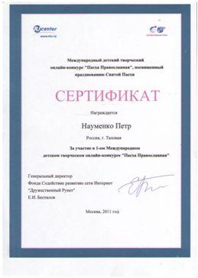
Международные конкурсы
«Дружественный Рунет»- компьютерная графика. Пасхальная открытка. Науменко П.
Всероссийские конкурсы.
Участники:
Всероссийская дистанционная олимпиада «Домик– семигномик » 2012
Мочалов Вадим- участник
Медведев Артем- участник.
Алешникова Алина – призер
Серебряков Александр- призер
Всероссийская дистанционная олимпиада «Муравейник 2012»
Кокошкина О.- I место,
Литвинов Д. – призер.
«Поколение NEXT-2012» презентация Акимов В.
Презентация Мочалов В.
Презентация Кокошкина О.
Чесноков А. программирование «Календарь»
«Поколение NEXT» программирование - 2013 Чесноков А.
«Поколение NEXT-2011»- II место программирование Чесноков Н.
«Поколение NEXT-2012» Программирование «Тестирование по физике» - III место Чесноков А.

Slide 5
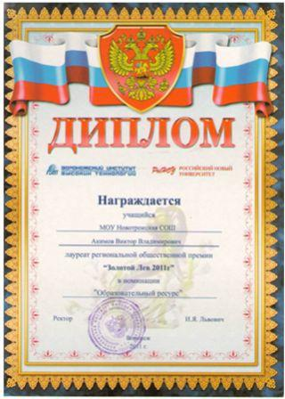
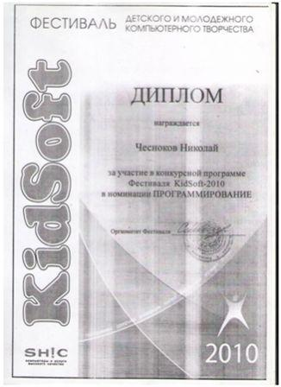
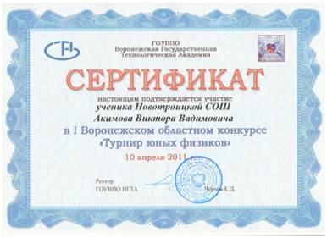
Областные мероприятия
Фестиваль KidSoft-2010 в номинации программирование.
Участник регионального этапа Всероссийской олимпиады школьников 2011 год по информатике 26 место
ВГУ ФКН программирование
Лауреат региональной общественной премии «Золотой лев» в номинации «Образовательный ресурс» 2011 Акимов В.
«Золотой лев» в номинации «Образовательный ресурс» 2012 Акимов В.
I Воронежский конкурс «Турнир юных физиков»
Районных мероприятиях.
Районные олимпиады по информатике 2011 год Чесноков Николай - призер

Slide 6
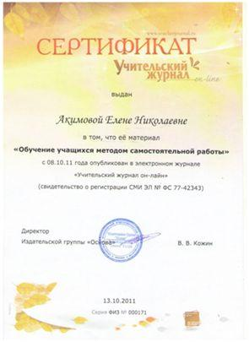

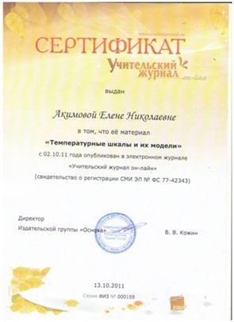
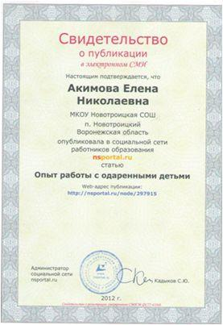
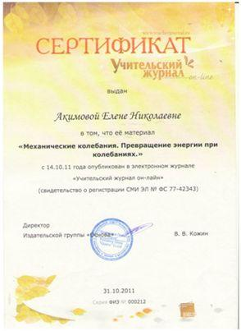
Достижения учителя.
Конкурс «Мультимедийный урок» учительский on-lain журнал 2011 г
«Температурные шкалы и их модели.» http://teacherjournal.ru/shkola/fizika-i-astronomiya/623-temperaturnye-shkaly-i-ix-modeli.html
«Механические колебания. Превращение энергии при колебаниях.»
http://teacherjournal.ru/shkola/fizika-i-astronomiya/755-mexanicheskie-kolebaniya-prevrashhenie-energii-pri-kolebaniyax.html
http://teacherjournal.ru/shkola/fizika-i-astronomiya/679-obuchenie-uchashhixsya-metodom-samostoyatelnoj-raboty.html
Участие в вебинаре «Образовательная среда школы- важнейшее условие реализации ФГОС общего образования. Особенности введения ФГОС основного общего образования» 2011г.
IX Всероссийский конкурс учителей «Образовательный потенциал России . «Опыт работы с одаренными детьми.» http://nsportal.ru/node/297915 - лауреат I место

Slide 7



